Slide 1


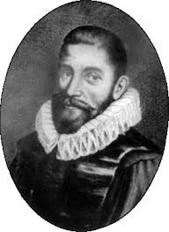
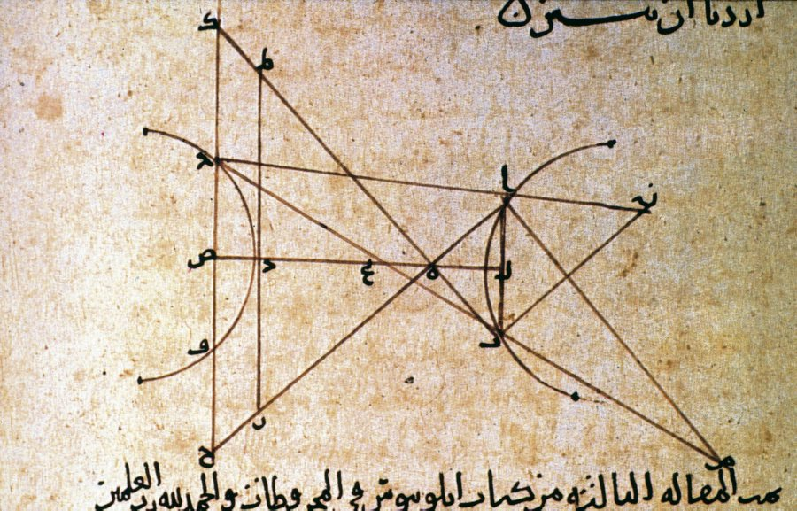
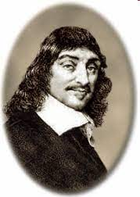
COURS D’OPTIQUE GEOMETRIQUE
SMP2/PC-P2
Département de Physique
Pr. LAHLOU
2023-2024

Slide 2
Plan du Cours
CHAPITRE 1. PRINCIPES FONDAMENTAUX DE L’OPTIQUE GÉOMÉTRIQUE
CHAPITRE 2. SYSTÈMES OPTIQUES SIMPLES
CHAPITRE 3. SYSTÈMES OPTIQUES CENTRES
CHAPITRE 4. LENTILLES
CHAPITRE 5. INSTRUMENTS OPTIQUES

Slide 3
Quelques généralités

Slide 4
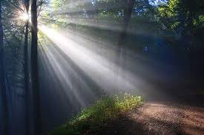
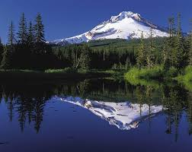
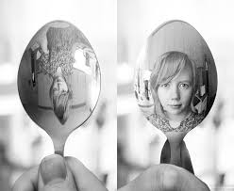
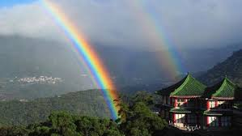
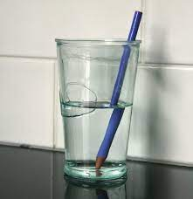
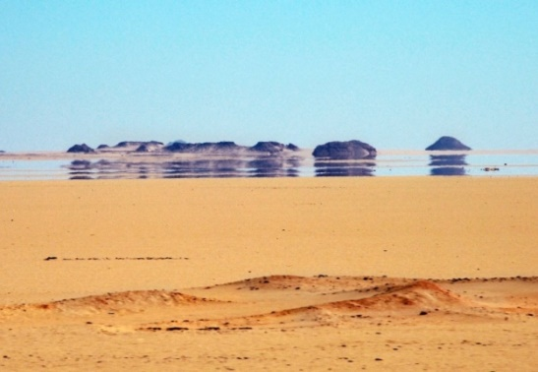
L’Optique géométrique
Science initiée par le Scientifique Grec Euclide 300 ans a.v.
Objectifs :
Etudier les phénomènes macroscopiques (à grande échelle) résultant de l’interaction
entre la lumière et la matière
Ces phénomènes sont observables à l’œil nu ou bien à travers des instruments optiques
Réflexion (miroir sphérique)
Propagation
Réflexion
Réfraction
Dispersion
Mirage (chaud)

Slide 5
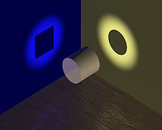
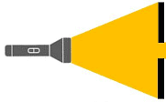
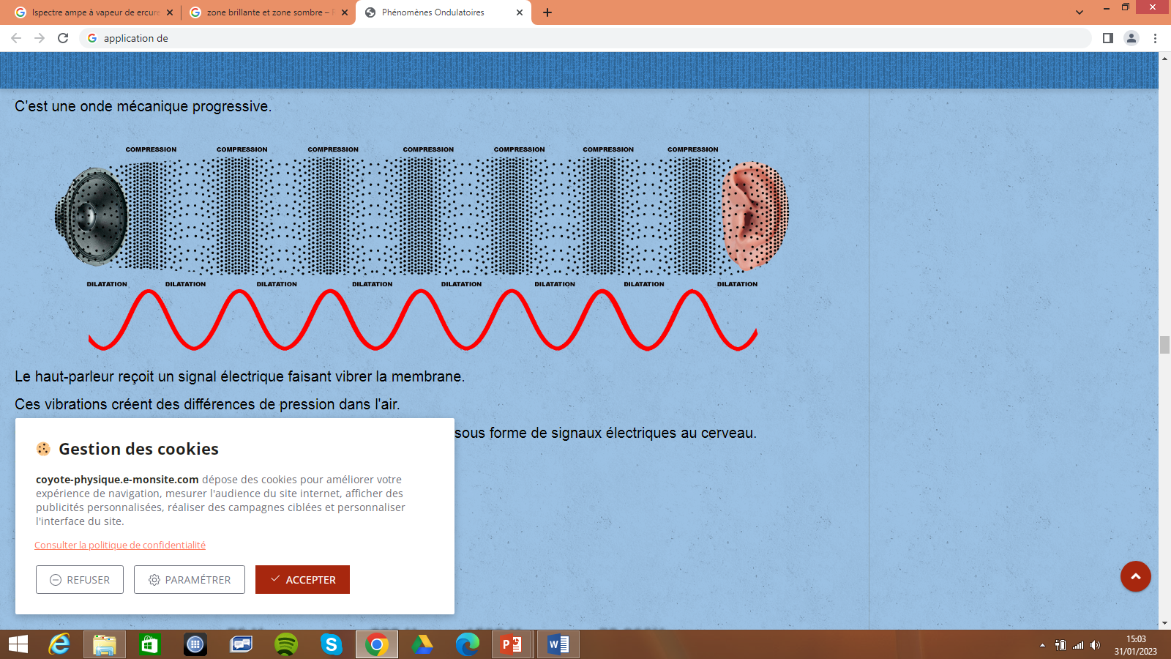
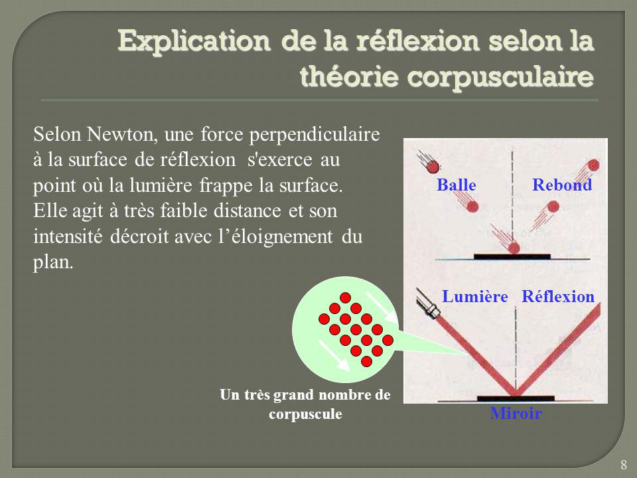
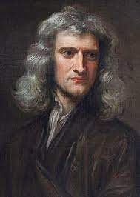
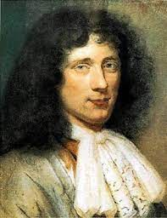
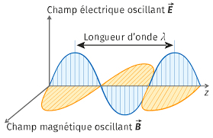
La lumière : 2 théories ?
La lumière est une forme d’énergie
La lumière est un flux de photons qui se propagent dans l’espace sous forme d’une vibration électromagnétique
Source de lumière
nature corpusculaire ?
nature Ondulatoire ?
Isaac Newton (1643-1712) :
Christian Huygens : (1629-1695)
La lumière est un flux de photons transportant une énergie
E = N h v
La lumière est une vibration électromagnétique qui se propage dans l’espace

Slide 6
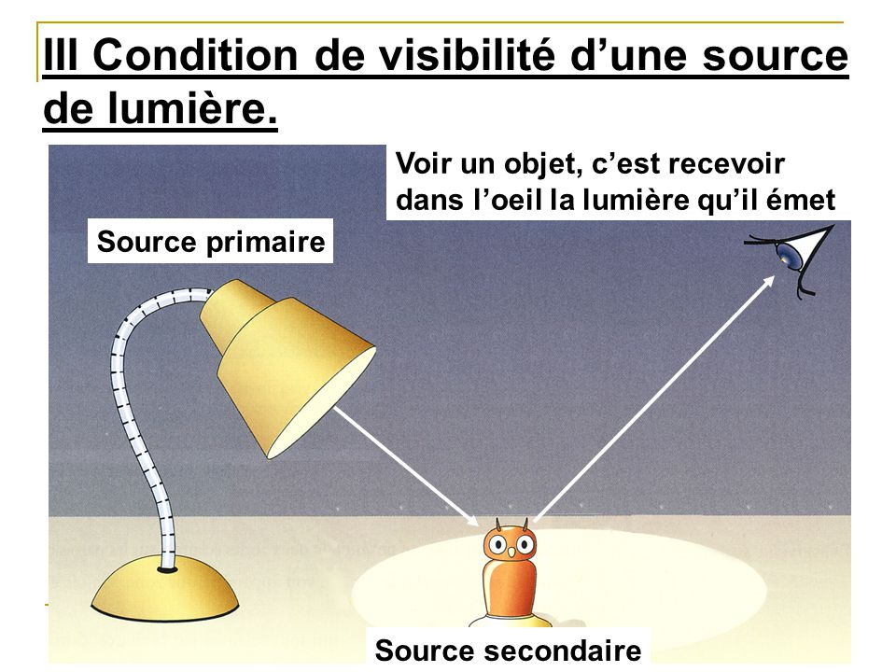
Sources de lumière
Au XIe siècle : Le Physicien Arabe Ibn ALHAYTHAM explique pour la 1ère fois que l’œil n’émet pas la lumière et que c’est la lumière du soleil qui est diffusée par les objets et ensuite pénétrait dans l’œil.

Slide 7
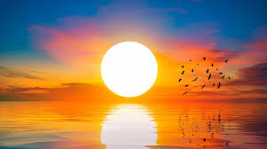
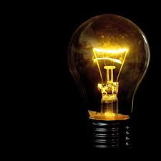
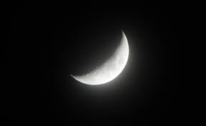
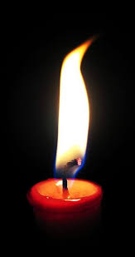
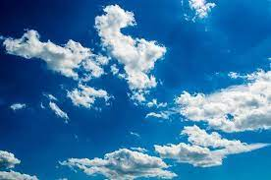
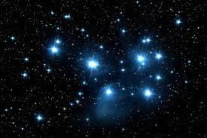
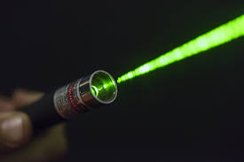
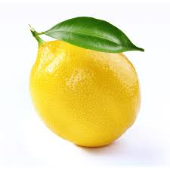
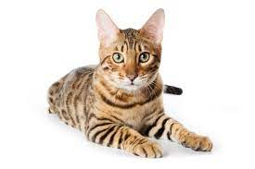
Sources de lumière
On distingue 2 types de sources :
Source primaire :
Elle produit la lumière qu’elle émet
Source secondaire :
Objet qui diffuse la lumière qu’il reçoit

Slide 8
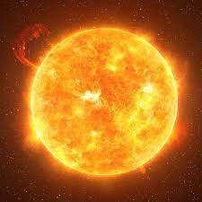
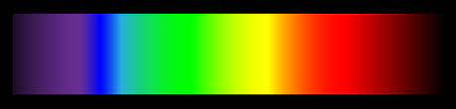
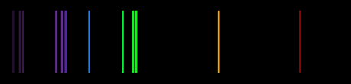
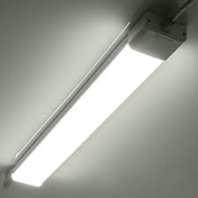
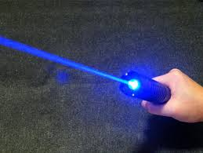
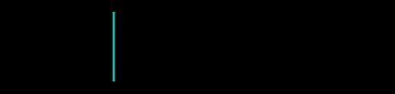
Sources de lumière
Source polychromatique : Plusieurs radiations = plusieurs couleurs
Soleil
Spectre continu
Spectre discret
Tube Néon
Source monochromatique : 1 seule radiation = 1 seule couleur
Laser

Slide 9
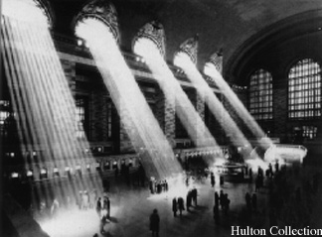
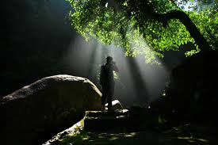
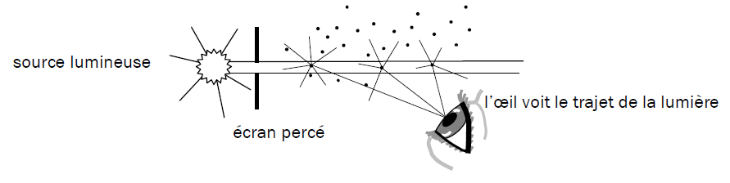
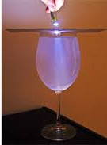
Peut –on voir la lumière?
On ne peut pas voir la lumière
Mais on peut voir sa trajectoire à travers les objets diffusants : fines particules en suspension dans l’air
(Poussière, fumée, gouttelette d'eau, etc,)
poussière
Humidité
Ces particules éclairées diffusent une partie de la lumière qu’elles reçoivent
Liquide

Slide 10
1) Caractéristiques de la lumière

Slide 11
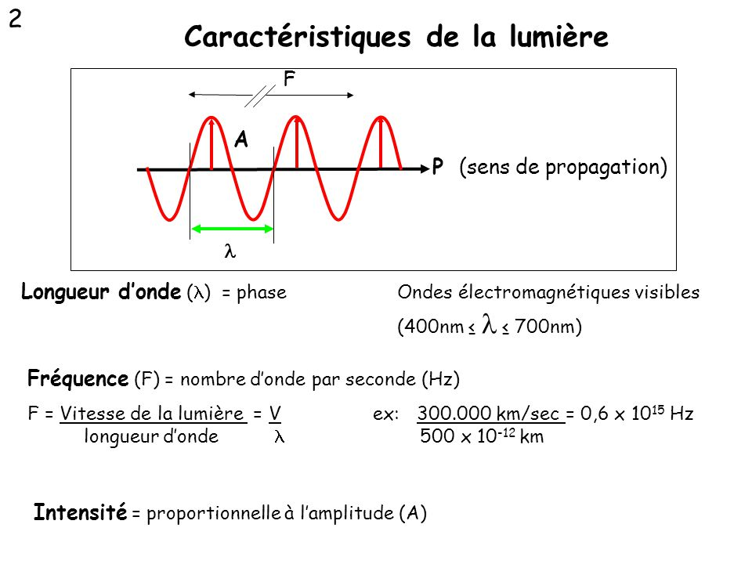
Caractéristiques de la lumière
A chaque radiation monochromatique, on associe une seule couleur :
* Sa longueur d’onde spatiale λ (en m)
* Sa période temporelle T (en s)
t
(Temps)
T

Slide 12
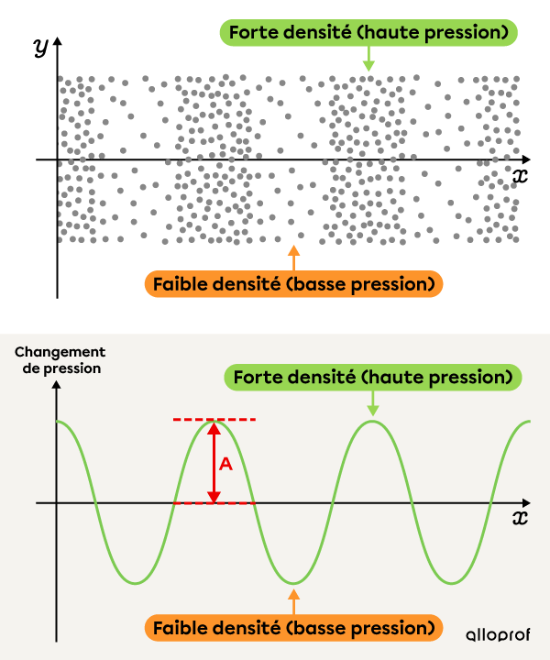
Caractéristiques de la lumière
A chaque radiation monochromatique, on associe :
* Son Amplitude A (intensité/brillance)
Zone de forte brillance
Zone de faible brillance
Zone de forte intensité
Zone de faible intensité

Slide 13
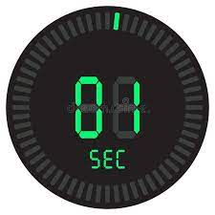
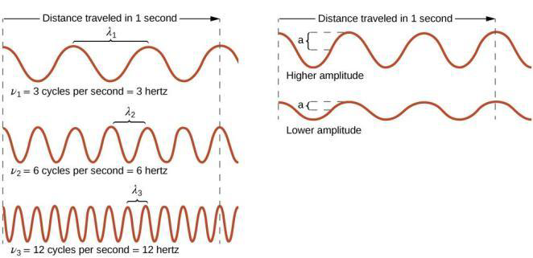
Caractéristiques de la lumière
A chaque radiation lumineuse, on associe :
* Sa fréquence ν = 1 / T (en s⁻¹ ou Hz)
La lumière = 10¹⁴ vibrations par seconde
Le son = de 20 à 20.000 vibrations par seconde
Energie transportée par un seul photon : E = h ν
→ pour N photons : E_{T} = N * h ν
(h : constante de Planck)

Slide 14
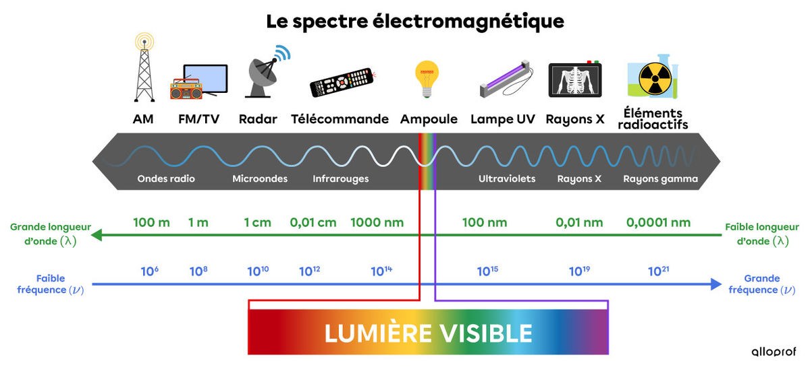
Caractéristiques de la lumière
Faible énergie
Grande énergie

Slide 15
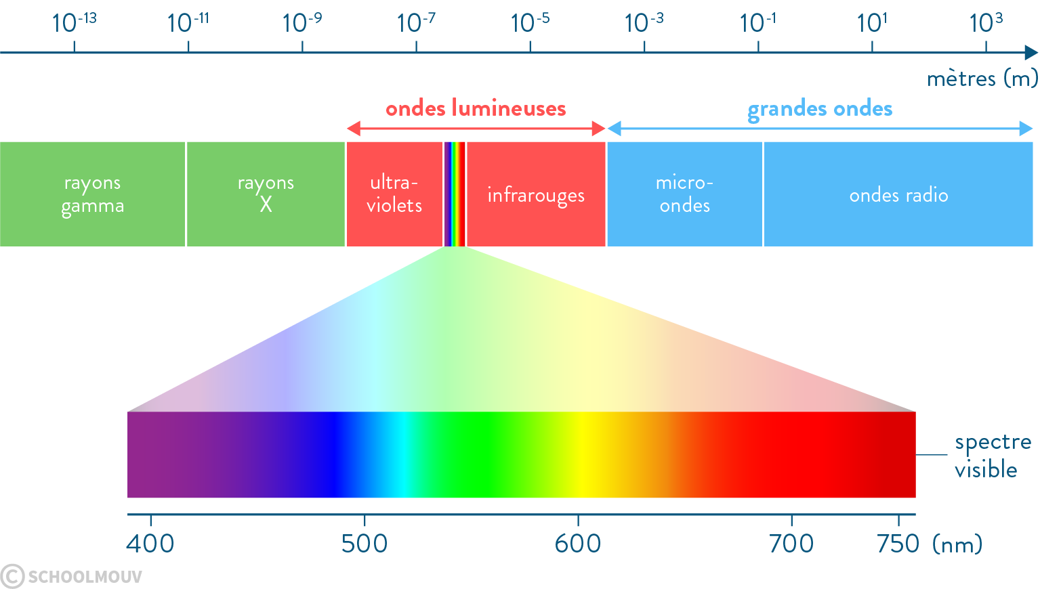
Spectre de la lumière (dans le vide)
Longueurs d’onde dans le vide de La lumière Naturelle : de 10 nm à 1 mm.
Longueurs d’onde dans le vide de la lumière visible : de 380 à 780 nm
Lumière visible (dans le vide)

Slide 16
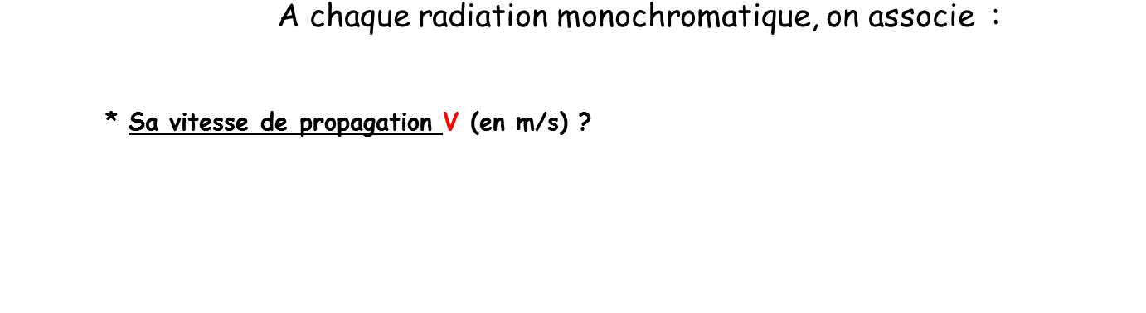
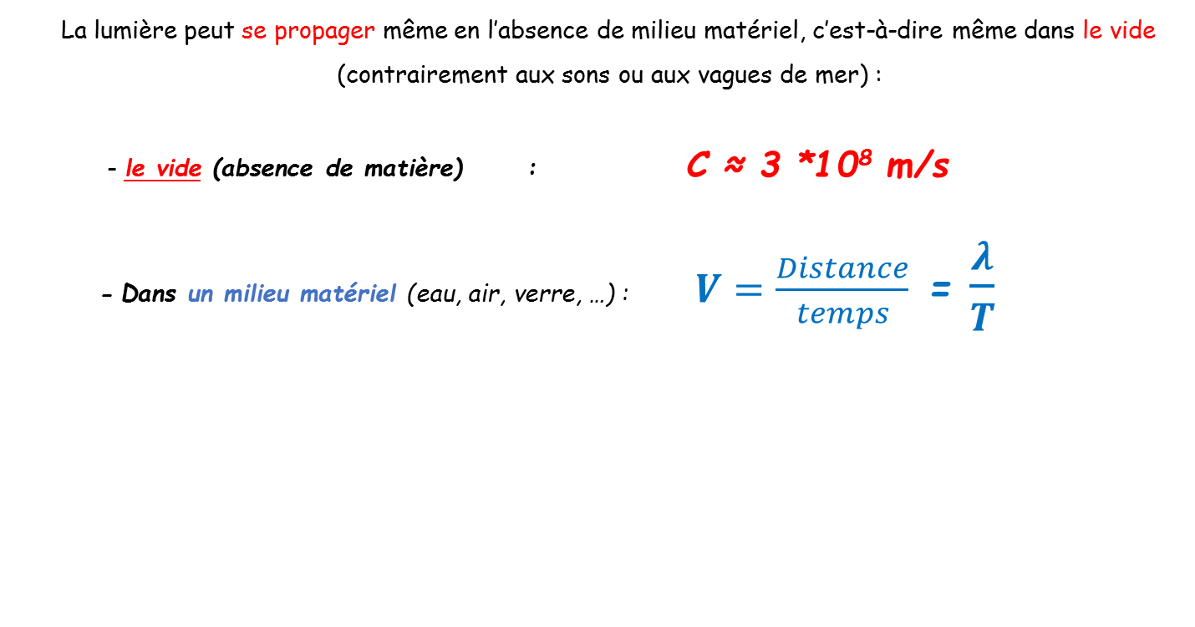
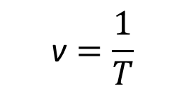

Caractéristiques de la lumière

Slide 17
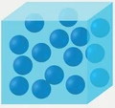
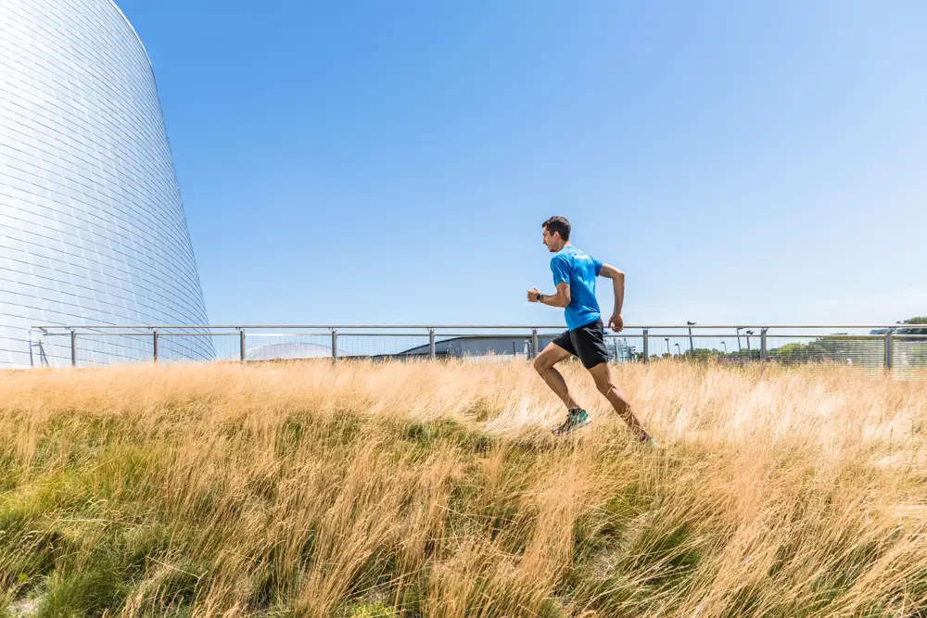

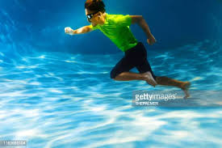

La lumière est ralentie par son passage dans la matière à cause
de la présence d’obstacles
Source laser
Source laser
Vide
Milieu matériel

Slide 18

Vitesse V et longueur d’onde λ
Dépendent de
MILIEU+SOURCE
Milieu traversé | Air | Eau | Verre
Vitesse de la lumière (10⁸ m/s) | ≈3 | 2.25 | 2
La période T et la fréquence v
Dépendent seulement
SOURCE
= COULEUR
Source de lumière | Violet | Jaune | Rouge
Fréquence v (Hz) | 7,5 * 10¹⁴ | 5 * 10¹⁴ | 3,75 * 10¹⁴
A chaque couleur on associe une fréquence v unique
Source laser

Slide 19
2) Milieu de propagation

Slide 20
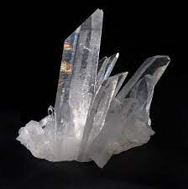
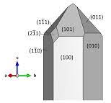
Milieu de propagation
Milieu transparent = si le milieu laisse passer la lumière sans atténuation (Exemple : air, eau, verre).
Milieu homogène = si le milieu a les mêmes propriétés physiques (densité/température…) en tout point de l’espace qu’il occupe
Milieu isotrope = si ses propriétés optiques (Ex. vitesse de propagation) sont identiques quelque soit la direction d’observation.
Exemple :
Les liquides et les gaz sont généralement homogènes et isotropes.
Certains cristaux de quartz transparents sont homogènes mais non isotropes
car la vitesse de la lumière dépend de la direction de propagation

Slide 21
3) Indice de réfraction

Slide 22


Indice de réfraction « n »
vitesse dans le vide
vitesse dans un milieu matériel
Milieu traversé | Air | Eau | Diamant
Indice de réfraction “n_{milieu}” | ≈1 | 1.33 | 2.4
Dans le vide (et dans l’air) la lumière se propage avec une vitesse maximal : V = C ; n = 1
Dans un milieu matériel transparent, la lumière se propage plus lentement : V < C ; n > 1

Slide 23


Indice de réfraction « n »
longueur d’onde dans le vide
longueur d’onde dans le milieu matériel

Slide 24

Exemple d’application 1
Une radiation lumineuse de longueur d’onde λ_{eau} = 413 nm se propage dans l’eau d’indice n = 1.33
Quelle est la couleur de cette radiation? Est-elle visible?
On donne : le spectre de la lumière visible dans le vide :

Slide 25
Loi de Gladstone
Dans un Milieu transparent, homogène et isotrope (MHTI)
n_{milieu} = cte
L’indice d’un milieu peut changer ::
* au sein d’un même milieu : si le milieu n’est plus homogène
* si sa densité change en fonction du temps, selon la loi de Gladstone :
n = 1+K ρ
Milieu homogène
Milieu hétérogène
ρ
n
T(°C)
….
Air
(n = 1)
T = cte
n₅
n₄
n₃
n₂
n₁
Surface froide

Slide 26


Loi de Cauchy
Dans le vide : La vitesse de propagation de la lumière ne dépend pas de la couleur : V(rouge) = V(bleu) = V(jaune) =…….. = C = 3*10⁸ m/s
Dans un milieu « dispersif », comme le verre, la vitesse de propagation de la lumière change en fonction de la couleur (i.e : la fréquence)
On modélise ce phénomène par la loi de Cauchy :

Slide 27

Loi de Cauchy
Exemple d’application :

Slide 28

Solution :

Slide 29






Réfractomètre

